Slide 1

Servlet

Slide 2

本节主要目标
Servlet的定义与作用
Servlet的开发、部署、运行、映射
Servlet的生命周期
Servlet的常用对象
Servlet的会话跟踪技术
Servlet的过滤器与监听器

Slide 3
什么是Servlet
Servlet是提供基于(HTTP)协议的请求/响应服务的java应用程序,可以生成动态的WEB页面.
Servlet本质就是cgi,动态产生网页程序的技术

Slide 4
Servlet的作用
读取客户程序发送来的显式数据(表单数据)
读取客户程序发送来的隐式数据（请求报头）
Request
生成相应的结果
发送显式的数据给客户程序（HTML）
发送隐式的数据给客户程序（状态代码和响应报头）
Response

Slide 5
Servlet的体系结构
在J2EE中跟Servlet相关的一个包是javax.servlet，其中最基本的Servlet被声明为一个接口javax.servlet.Servlet，这是Servlet最高层次的一个抽象，它是和网络协议无关的。同样在javax.servlet中，实现了一个类 javax.servlet.GenericServlet，这个类实现了Servlet接口，也是和协议无关的。而这个类是构建其他和协议相关的Servlet子类型的通用的父类(如HttpServlet)

Slide 6
Servlet的体系结构
Servlet所适用的网络协议可以是多种多样的，比如HTTP，FTP，SMTP，TELNET等，但是就目前而言，只有HTTP服务已经形成了标准的Java组件。对应的软件包有两个javax.servlet.http和javax.servlet.jsp，分别对应Servlet和JSP编程。通常所说的Servlet编程主要就是指针对HTTP的Servlet编程，用到的就是javax.servlet.http包中的类（典型的就是HttpServlet类），实际上Java Servlet编程的概念要更广一些。

Slide 7
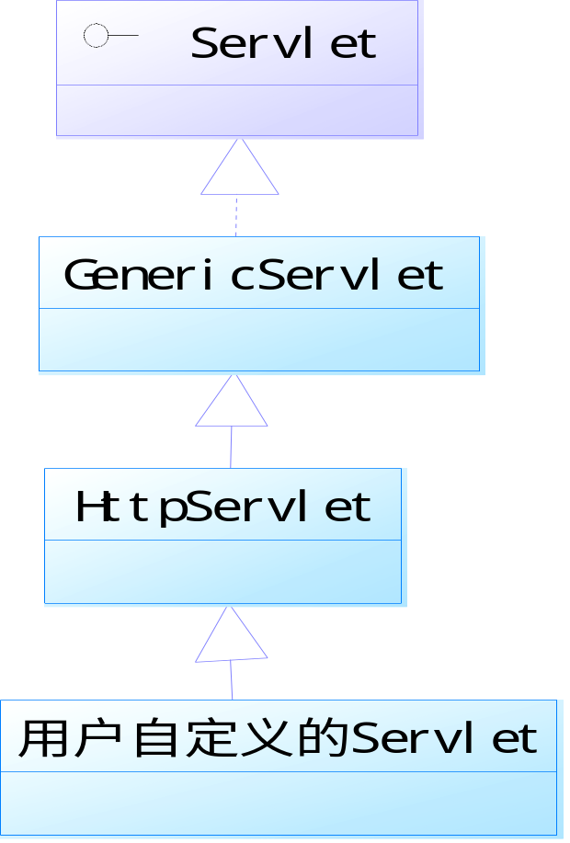
Servlet的包层次结构
Servlet：与协议无关
GenericServlet：与协议
无关，是其它协议有关
Servlet的父类。
HttpServlet
用户自定义的Servlet

Slide 8


Servlet的运行过程
Servlet的运行过程
Servlet 运行于服务器上
请求
客户端
响应

Slide 9
Servlet的开发
import java.io.*; import javax.servlet.*; import javax.servlet.http.*; public class ClientServlet extends HttpServlet { protected void doGet(HttpServletRequest request, HttpServletResponse response) throws IOException, ServletException { response.setContentType(“text/html;charset=GBK”); PrintWriter out= response.getWriter(); out.println(“<html><body> 您好！</body></html>”); } }
需要导入的包
用于处理 GET 请求的方法
创建设置文本格式和 PrintWriter 对象的方法以将数据发送给客户端

Slide 10
Servlet 的部署
web.xml文件中配置Servlet
<servlet>
<servlet-name>clientservlet</servlet-name>
<servlet-class>chapter2.ClientServlet</servlet-class>
</servlet>
<servlet-mapping>
<servlet-name>clientservlet</servlet-name>
<url-pattern>/clientservlet</url-pattern>
</servlet-mapping>
注：一个Servlet可以对应多个Servlet-Mapping的映射

Slide 11
Servlet运行
http://localhost:端口号/Web工程名称/Servlet的映射URL

Slide 12
Servlet的生命周期
服务器加载 Servlet
Servlet 在服务器调用
destroy( ) 方法后被卸载
服务器创建Servlet类
的实例
Servlet 等待下一个请求
或由服务器卸载
调用 Servlet 实例的
init( ) 方法
service( ) 方法处理请求
并将输出结果返回客户端
收到请求
调用 service( ) 方法

Slide 13
Servlet 的生命周期
Servlet 容器创建 Servlet 的一个实例
Servlet 的生命周期就是指创建 Servlet 实例之后其存在的时间以及何时消失
生命周期的 3个方法为：
init()
service()
destroy()

Slide 14
Servlet 的生命周期
生命周期的各个阶段为：
实例化
Servlet 容器创建 Servlet 的实例
初始化
该容器调用 init() 方法
服 务
如果请求 Servlet，则容器调用 service() 方法
销 毁
销毁实例之前调用 destroy() 方法
不可用
销毁实例并标记为垃圾收集

Slide 15
init()方法
服务器构造Servlet实例后调用
执行 Servlet 初始化 – 创建或加载 Servlet 在处理请求时使用的对象
可以覆盖 init()方法，添加其他初始化内容

Slide 16
service()方法
service()方法一般不去覆盖它; service()方法用于分析用户的请求,根据用户的请求类型;调用不同的处理方法; 如:doPost(),doGet()等
通常重写的是doPost()或doGet方法

Slide 17
destroy()方法
卸载 Servlet 时，调用 destroy ( ) 方法
服务器在完成所有服务调用之后，或者在经过服务器特定的秒数之后调用 destroy() 方法
容器关闭的时候调用destory方法

Slide 18
生命周期所引起的问题
Servlet中成员变量的使用
Servlet的实例化在请求时才被实例化?
Servlet中Destory方法的调用

Slide 19
Servlet系统常用类
javax.servlet 包的接口为
ServletConfig 接口
在初始化的过程中由 Servlet
容器使用
ServletContext 接口
定义 Servlet 用于获取来自
其容器的信息的方法
ServletRequest 接口
向服务器请求信息
ServletResponse 接口
响应客户端请求

Slide 20
Servlet系统常用类
javax.servlet 包的类为
ServletInputStream 类
用于从客户端读取
二进制数据
ServletOutputStream 类
用于将二进制数据
发送到客户端

Slide 21
Servlet系统常用类
javax.servlet 包的类为
HttpServletRequest 接口
提供 HTTP 请求信息
HttpServletResponse 接口
提供 HTTP 响应

Slide 22
ServletConfig对象
ServletConfig对象的常用方法
  getServletName()
  getInitParameter()
  getInitParameterNames()

Slide 23
ServletContext对象
ServletContext对象的常用方法
  getContextPath()
  getInitParameter()
  getRealPath()
  getResourceAsStream()
注意与ServletConfig中的获取参数方法的区别
ServletContext对象中操作作用域的方法
  Set/Get/RemoveAttribute()

Slide 24
HttpServletRequest对象
Request对象常用的方法操作
  获取服务端的信息
  获取客户端的信息
  获取路径的一些方法
  获取表单信息的方法
  获取请求转发对象的方法
  获取Session和Cookie的方法

Slide 25
POST请求与GET请求的区别
Get请求与Post请求的特点:
  Get请求以地址栏中查询串形式向服务端传数据
  Post请求将数据封装入请求报头中向服务端传数据
何时使用Get请求
  数据量较小(不能大于2k)
  要传数据不涉及隐私(如:密码)
何时使用Post请求
  数据量较大
  数据涉及个人隐私(如:密码)
Notes:
s

Slide 26
POST/GET请求的乱码解决
出现乱码的原因：
客户端编码与服务端编码不一致。
解决方法：让客户端与服务端的编码一致。

Slide 27
POST乱码解决
request.setCharaceterEncoding("GBK");[硬编码]
重新对获取的值进行编码[软编码]
String username = new String(username.getBytes("ISO-8859-1"),"GBK");
使用过滤器解决编码问题

Slide 28
GET乱码解决
由于在Tomcat5.0以上，Tomcat将GET与POST的请求分开做处理。因此request.setCharacterEncoding("GBK")对GET提交的中文不起作用。
server.xml中加入的端口号配置部分加入。URIEncoding="GBK"
重新对获取的值进行编码[软编码]
String username = new String(username.getBytes("ISO-8859-1"),"GBK");

Slide 29
Response对象的使用
Response对象常用方法
  response.setCharacterEncoding() //设置响应编码
  response.setContentType()//设置响应输出类型
  response.getWriter(); //获取响应的输出流。
  response.addCookie() //往客户端写入Cookie对象。
  response.getOutputStream(); //获取往客户端写二进制流(文件下载)
  response.setHeader("", ""); //设置头部消息，清缓存。
  response.sendRedirect(location);//页面地址的重定向。

Slide 30
流对象
ServletInputStream和ServletOutputStream是用于在Servlet中开启输入流和输出流中使用
两个对象一般用于文件的上传和下载功能实现

Slide 31
Web组件的关系
Web组件之间的关系
  请求转发
  请求包含
  重定向

Slide 32
重定向
重定向
  HttpServletResponse: sendRedirect(String url);
  重定向相当于在客户端浏览器地址栏中输入新地址,发送新请求; 也就是说重定向发生在客户端。
  地址栏发生变化; 两个web组件间不共享request。

Slide 33
重写向
服务端重定向
  Response.sendRedirect();
客户端重定向
  Window.location.href/window.location.replace()
问题：重定向后如何传递数据

Slide 34
请求转发
请求转发
  RequestDispatcher: forword(HttpServletRequest, HttpServletResponse);
  请求转发 发生在服务器端; 一个web组件(如:servlet)接收到一个请求后，自身不做处理，而是转发后另一个web组件(如:servlet)处理; 在服务端完成;
  客户端地址栏地址不发生变化;两个web组件间共享request。
  请求转发与重定相比: 请求转发相当于只是一个请求;效率更高。

Slide 35
请求转发
请求转发默认从工程的上下文目录算起。路径前面要加"/"。表示使用绝对路径。
使用请求转发，不管转发多少次请求，都共享request中的数据。
dispatcher.forward(request, response);
把request,response传递到下一个Servlet中。

Slide 36
请求包含
请求包含默认从工程的上下文目录算起。路径前面要加"/"。表示使用绝对路径。
请求包含发生在服务端上面。
使用请求包含，不管包含多少次请求，都共享request中的数据。
使用场合：
网页的头部与尾部的版权声明：做一个Servlet，用时包含这个Servlet。

Slide 37
组件使用场合
请求转发使用场合
重定向使用场合

Slide 38
作用域中的生命周期
常用的作用域
  Request作用域
  Session作用域
  ServletContext作用域

Slide 39
Request作用域
数据范围：在请求开始与请求结束这一段范围之内。
request.getAttribute()与request.getParameter()的区别：
request.setAttribute()/getAttribute/removeAttribute();
请求转发配合请求作用域可以传递对象数据。

Slide 40
Session作用域
(HttpSession) session产生后在session的有效期内有效
每个客服端独享自己一个session对象
相关方法:
  get/set/removeAttribute() //操作属性的方法
  getCreateTime() //毫秒,以1970-01-01为起点 获取Session创建时间;
  getLastAccessedTime(); //(单位:毫秒) 获取最后一次访问的时间;
  setMaxInactiveInterval(-1); //(单位:秒) 设置超时时间;
  getMaxInactiveInterval(); //(单位:秒) 获取超时时间;
  isNew(); //判断是否是新创建的;
  invalidate(); //注销Session 让Session对象与用户断开;
  getServletContext(); //获取上下文对象;

Slide 41

Session的原理
请求 1
请求 2
请求 n
服务器将唯一的会话 ID 分配给客户端以跟踪用户

Slide 42
Session作用域
Session在什么时候开启?
  request.getSession();
Session在什么时候关闭?
  Session.invalidate()

Slide 43
ServletContext作用域
生命周期：工程启动和工程结束
作用域方法
  setAttribute();
  getAttribute()
  removeAttribute()

Slide 44
作用域之间的比较
request<session<servletContext
当数据只在一个页面使用时，使用request.
当数据在多个页面使用时，使用session.
servletContext比较少用。

Slide 45
过滤器
Java过滤器是实现了javax.servlet.Filter接口的java类。
作用:
  过滤器可拦截请求，在执行其它web组件(如:jsp,servlet等)之前执行; (这样可以利用过滤器设置请求对象的字符集，权限控制等)

Slide 46
过滤器的开发
Init方法
doFilter方法
destory();
过滤器的生命周期与Servlet的生命周期是一致的。
init与destory方法只执行一次。
doFilter方法重复运行

Slide 47
FilterChain
doFilter方法中的FilterChain：
FilterChain：过滤链。系统中有多个过滤器的话，一个过滤器中的数据传递到下一个过滤器，就形成一个链条。就叫做过滤链。

Slide 48
过滤器的配置
<filter>
<filter-name>TestFilter</filter-name>
<filter-class>com. TestFilter</filter-class>
</filter>
<filter-mapping>
<filter-name>TestFilter</filter-name>
<url-pattern>/admin/*</url-pattern>
</filter-mapping>

Slide 49
url-pattern定义方式一
可以使用三种方式定义url-pattern:
  直接映射一个请求
    <filter-mapping>
    <filter-name>ContactServlet</filter-name>
    <url-pattern>/TeServlet1</url-pattern>
    </filter-mapping>
  只有当请求是/contact.do的时候才会执行ContactServlet。/contact.do?id=1或/contact.do?method=list&id=1的请求也可以匹配到ContactServlet，这是因为根据http规范，请求的路径不包含问号以后的部分

Slide 50
url-pattern定义方式二
映射一个路径下的所有请求
  <filter-mapping>
  <filter-name>EncodingFilter</filter-name>
  <url-pattern>/*</url-pattern>
  </filter-mapping>
需要注意的是，这种写法必须以/开头，写成与绝对路径的形式，即便是映射所有请求也要写成/*，不能简化成*。

Slide 51
url-pattern定义方式三
映射结尾相同的一类请求
  <filter-mapping>
  <filter-name>ControllerServlet</filter-name>
  <url-pattern>*.do</url-pattern>
  </filter-mapping>
  这样做的一个好处是语义更清楚，只要看到以.do结尾的请求就知道肯定是交给ControllerServlet处理了，不管这个请求是在根路径还是子路径下，都会准确无误的找到对应的servlet。

Slide 52
过滤器的实例
编码过滤
登录权限过滤

Slide 53
过滤链
我们使用了两个过滤器，EncodingFilter负责设置编码，ISloginFilter负责控制权限，那这两个过滤器是怎么起作用的呢？它们两个同时过滤一个请求时谁先谁后呢？
服务器会按照web.xml中过滤器定义的先后循序组装成一条链，然后一次执行其中的doFilter()方法。执行的顺序就如上图所示，执行第一个过滤器的chain.doFilter()之前的代码，第二个过滤器的chain.doFilter()之前的代码，请求的资源，第二个过滤器的chain.doFilter()之后的代码，第一个过滤器的chain.doFilter()之后的代码，最后返回响应。

Slide 54
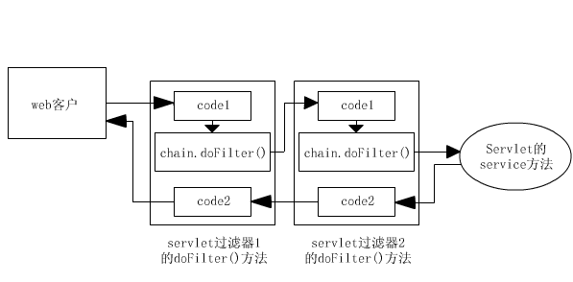
过滤链(图解)

Slide 55
配置新特性
在servlet-2.3中，Filter会过滤一切请求，包括服务器内部使用forward转发请求和<%@ include file=“/index.jsp”%>的情况。到了servlet-2.4中Filter默认下只拦截外部提交的请求，forward和include这些内部转发都不会被过滤，但是有时候我们需要forward的时候也用到Filter，这样就需要如下配置:

Slide 56
配置新特性
  <filter>
  <filter-name>TestFilter</filtername>
  <filter-class>com.TestFilter</filter-class>
  </filter>
  <filter-mapping>
  <filter-name>TestFilter</filtername>
  <url-pattern>/*</url-pattern>
  <dispatcher>REQUEST</dispatcher>
  <dispatcher>FORWARD</dispatcher>
  <dispatcher>INCLUDE</dispatcher>
  <dispatcher>EXCEPTION</dispatcher>
  </filter-mapping>

Slide 57
配置新特性
这样TestFilter就会过滤所有状态下的请求。如果我们没有进行设置，默认使用的就是REQUEST。而EXCEPTION是在isErrorPage=“true”的情况下出现的，这个用处不多，看一下即可。
这里FORWARD是解决request.getDispatcher("index.jsp").forward(request, response);无法触发Filter的关键，配置上这个以后再进行forward的时候就可以触发过滤器了

